Slide 1
Barrieren der Inanspruchnahme von Hilfen und Leistungen der Behindertenhilfe in Deutschland
Rechtliche Ansprüche und ihre Umsetzung aus Sicht des Landesbehindertenbeauftragten und der Beratungsstelle SelbstBestimmt Leben
Bremen, 24.07.2014

Slide 2
Der ZuGANG zu Leistungen der Behindertenhilfe aus Sozialrechtlicher Sicht

Slide 3


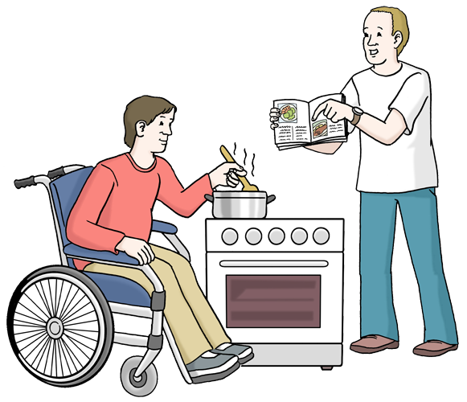

Teilhabe in allen Lebensbereichen

Slide 4
Leistungen zur Teilhabe
(§ 5 SGB IX - Leistungsgruppen)
4
„Zur Teilhabe werden erbracht:
Leistungen zur medizinischen Rehabilitation (mR, §§ 26 ff SGB IX),
Leistungen zur Teilhabe am Arbeitsleben (TaA, §§ 33 ff SGB IX ),
unterhaltssichernde und ergänzende Leistungen (ueL, §§ 44 ff SGB IX)
Leistungen zur Teilhabe am Leben in der Gemeinschaft (TG, §§ 55 ff SGB IX).“
(Abkürzungen und Ergänzungen in Klammern von mir eingefügt, WW)
Notes:
4

Slide 5
Rehabilitationsträger und Teilhabeleistungen (§ 6 Abs.1 SGB IX)
 | mR | TaA | ueL | TG
Gesetzl. Krankenvers. | X |  | X
Bundesagentur f. Arb. |  | X | X
Gesetzl. Unfallversich. | X | X | X | X
Gesetzl. Rentenvers. | X | X | X
Kriegsopferver-u.-fürs. | X | X | X | X
Jugendhilfe | X | X |  | X
Sozialhilfe | X | X |  | X
© Wilhelm Winkelmeier
Notes:
5
§ 5 Leistungsgruppen
Zur Teilhabe werden erbracht
1. Leistungen zur medizinischen Rehabilitation,
2. Leistungen zur Teilhabe am Arbeitsleben,
3. unterhaltssichernde und andere ergänzende Leistungen,
4. Leistungen zur Teilhabe am Leben in der Gemeinschaft.
§ 6 Rehabilitationsträger
(1) Träger der Leistungen zur Teilhabe (Rehabilitationsträger) können sein
1. die gesetzlichen Krankenkassen für Leistungen nach § 5 Nr. 1 und 3,
2. die Bundesagentur für Arbeit für Leistungen nach § 5 Nr. 2 und 3,
3. die Träger der gesetzlichen Unfallversicherung für Leistungen nach § 5 Nr. 1 bis 4,
4. die Träger der gesetzlichen Rentenversicherung für Leistungen nach § 5 Nr. 1 bis 3, die Träger der Alterssicherung der Landwirte für Leistungen nach § 5 Nr. 1 und 3,
5. die Träger der Kriegsopferversorgung und die Träger der Kriegsopferfürsorge im Rahmen des Rechts der sozialen Entschädigung bei Gesundheitsschäden für Leistungen nach § 5 Nr. 1 bis 4,
6. die Träger der öffentlichen Jugendhilfe für Leistungen nach § 5 Nr. 1, 2 und 4,
7. die Träger der Sozialhilfe für Leistungen nach § 5 Nr. 1, 2 und 4.

Slide 6
Die „Säulen“ der sozialen Sicherung
soziale Vorsorge
soziale Förderung
SGB VI: Rentenversicherung
SGB IX Teil 2: Schwerbehindertenrecht
SGB V: Krankenversicherung
SGB III: Arbeitslosenversicherung / Arbeitsförderung
SGB VII: Unfallversicherung
SGB VIII: Kinder- und Jugend-hilfe
SGB XI: Pflegeversicherung
SGB XII:
Sozialhilfe
SGB II: Grund-sicherung für Arbeits-suchende
Opferentschädigungsrecht
soziale Entschädigung
soziale Hilfe

Slide 7
So einfach wie möglich! – Grundsätze sozialrechtlicher Verfahren
  § 13 SGB I: Aufklärung
  § 14 SGB I: Beratung
  § 16 SGB I: Antragstellung
  § 17 SGB I: Ausführung von Sozialleistungen
  § 14 SGB IX als zentrale Verfahrensnorm für die Zuständigkeitsklärung für Leistungen der Behindertenhilfe
  § 22 SGB IX Servicestellen
  § 20 SGB X Untersuchungsgrundsatz

Slide 8
Klärung der Zuständigkeit und Bearbeitung nach § 14 SGB IX
Quelle: BMAS (2006)

Slide 9
ProBleme in Der Praktischen Umsetzung

Slide 10
Stufen der Inanspruchnahme von Leistungen der Behindertenhilfe
Bedarfe erkennen – und akzeptieren!
Sozialrechtliche Ansprüche erkennen!
Sozialrechtliche Ansprüche durchsetzen!
Soziale Leistungen nutzen

Slide 11
Hindernisse (1/4)
Soziale Isolation
Mangel an positiven Vorbildern und informellen Unterstützern
Mangelnder Zugang zu Information und Beratung

Slide 12
Hindernisse (2/4)
Schwere Sprache
Überforderte und oft unflexible Behörden
Mangelnde Unterstützung seitens der Behörde im Verwaltungsverfahren
Scheu vor Kontakten mit Ämtern und Behörden
  Nicht noch mehr Ärger!
  Nicht schon wieder!

Slide 13
Hindernisse (3/4)
Scheu vor der Inanspruchnahme nicht vertrauter Beratungsangebote
Mangel an kompetenten Beratungsangeboten
Kosten der Beratung (z.B. durch Anwalt)

Slide 14
Hindernisse (4/4)
eingeschränktes Leistungsangebot der Behindertenhilfe vor Ort
unflexibles Leistungsangebot

Slide 15
Exkurs: Aufenthaltsstatus und Anspruch auf Sozialhilfeleistungen
(vereinfachte Darstellung)
uneingeschränkter Anspruch auf Sozialhilfeleistungen für Ausländer, die Deutschen gleichgestellt sind
eingeschränkter Anspruch auf Sozialhilfeleistungen für Ausländer, die Deutschen nicht gleichgestellt sind und nicht leistungsberechtigt sind nach § 1 AsylbLG
kein Anspruch auf Sozialhilfeleistungen für Ausländer,
  die wegen der Inanspruchnahme von Sozialhilfe eingereist sind,
  deren Aufenthaltsrecht sich allein aus dem Zwecke der Arbeitssuche ergibt
kein Anspruch auf Sozialhilfeleistungen mit Leistungsberechtigte nach § 1 AsylbLG
auf das im Einzelfall Unabweisbare eingeschränkte Leistungsansprüche nach AsylbLG bei illegalem oder missbräuchlichem Aufenthalt

Slide 16
Herausforderungen

Slide 17
Herausforderungen an (unabhängige) Beratung
Eigene Grenzen erkennen und konstruktiv damit umgehen
Abbau von Hemmschwellen durch vertrauensbildende Maßnahmen
Zusammenarbeit mit anderen Beratungs- und Hilfsangeboten vor Ort
Zusätzliche Kompetenzen erwerben

